Slide 1
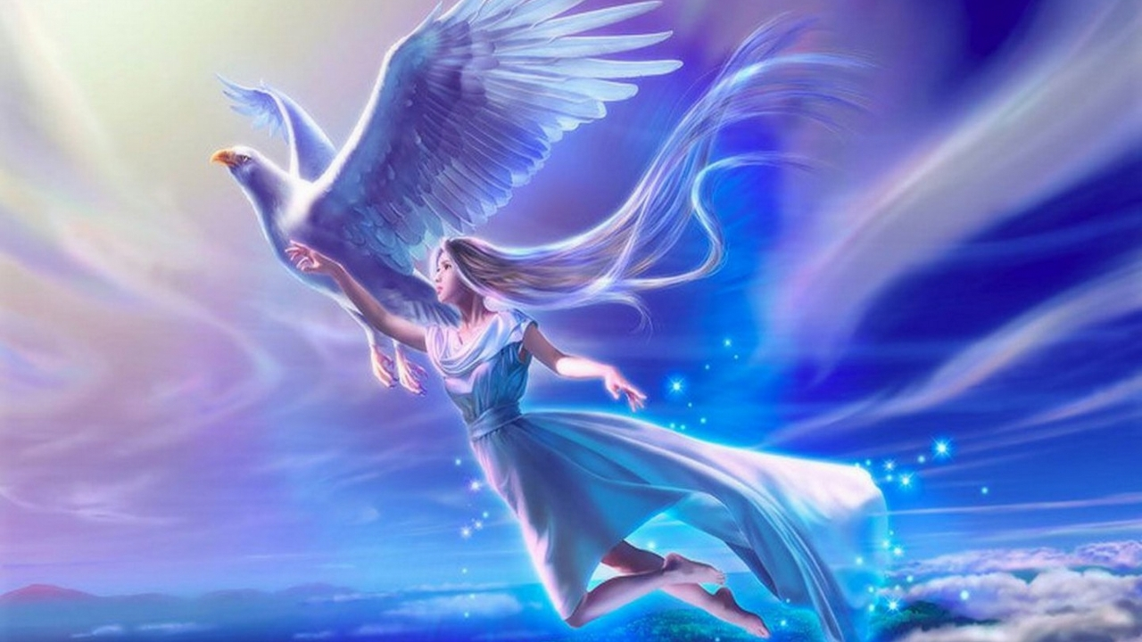
Хыял һәм чынбарлык.
“Хыялсыз кеше- канатсыз кош”

Slide 2
Нәрсә ул хыял? Нәрсә ул чынбарлык?

Slide 3
ПЛАН
Г.Кутуй “Рөстәм маҗаралары”ның язылу тарихы.
Әбием әкиятләре.
Абага- гади үсемлек.
Халкыбыз батырлыгы- мәңгелек.

Slide 4
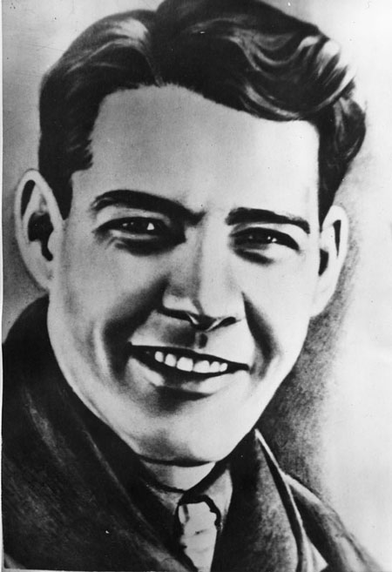
Гадел Кутуй
(15(28).11.1903,— 16.6.1945,
Гадел Кутуй Бөек Ватан сугышында катнаша.1944 нче елда, берничә айга ялга кайткан арада, ул “Рөстәм маҗаралары” дигән фантастик повесть язарга өлгерә. Рөстәм исемле герой- язучының үз улы. Шуның өчен Г.Кутуй аны яратып, укучылар да яратырлык, сокланырлык батыр итеп сурәтли.

Slide 5
60 нчы елларда әдәбиятта Рөстәм Кутуй исеме барлыкка килде.Ул әтисе юлыннан китте. Рөстәм Кутуй рус телендә иҗат итте. Ул- шагыйрь, прозаик һәм тәрҗемәче.Әтисе Гадел Кутуй, Сибгат Хәким, Әмирхан Еники, Равил Фәйзуллин шигырьләрен рус теленә тәрҗемә итте.Аңа хәзер 72 яшь. Аның “Мин җирдән барам” (“Я иду по земле”), “Җир яфрагы” (“Лист земли”), “Тамырлар”(“Корни”)- шигырьләр җыентыгы дөнья күрде.Ә проза әсәрләреннән:”Яңгыр килә” (“Доҗдь будет”),”Шундый- шундый тормыш”, (“Такая җизнь”), “Көләм, буылам, елыйм” (“Смеюсь, задыхаюсь и плачу”).
Рөстәм Кутуй

Slide 11
Укучылар, сез Рөстәм шикелле күренми торган кешегә әйләнсәгез нишләр идегез?

Slide 12
Рефлексия
Сегодня я узнал…
Было интересно…
Было трудно…
Я выполнял задания…
У меня получилось…
Я смог…
Я попробую…
Меня удивило…
Урок дал мне для жизни…
Расскажу дома, что …

Slide 13
Выполнила: учитель татарского языка и литературы Ниязова Баниса Сунгатулловна
МАОУ “СОШ №15” г. Тобольска
Тюменской области

